Slide 1
Воздух и его состав
МБОУ «Ключевская средняя общеобразовательная школа № 1» Ключевского района, Алтайского края.
урок-презентация 8 класс Учитель: Видершпан И.П
с.Ключи 2012

Slide 2
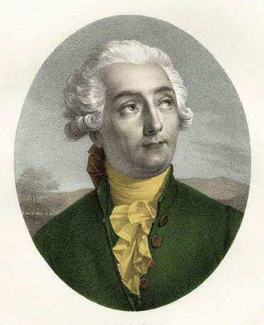
Антуан Лоран ЛАВУАЗЬЕ французский ученый.
В 1774 году доказал, что воздух - это смесь в основном их двух газов – азота и кислорода

Slide 3
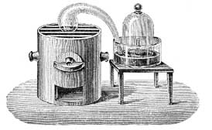
В воздухе содержится 4/5 азота и 1/5 кислорода (по объему)
Нагревал металлическую ртуть в реторте на жаровне в течение 12 суток.
Уровень ртути в колоколе поднялся на 1/5.
Оставшийся газ был не пригоден для дыхания
Газ не поддерживающий ни дыхания, ни горения назвал «азотом» –безжизненным газом. Газ, проявляющий противоположные свойства азоту, и Лавуазье назвал его «жизненным газом».

Slide 4
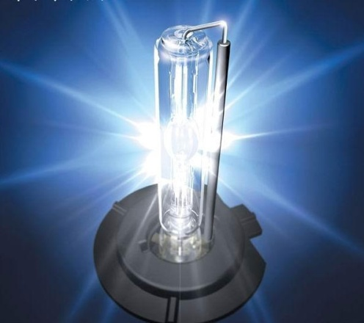
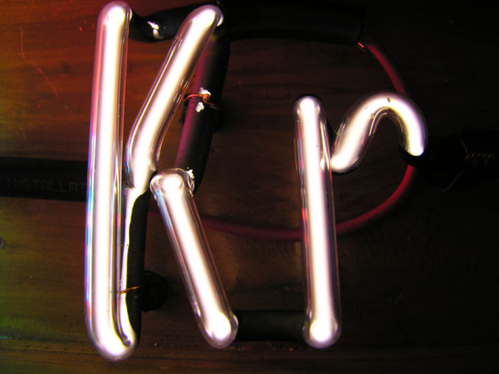
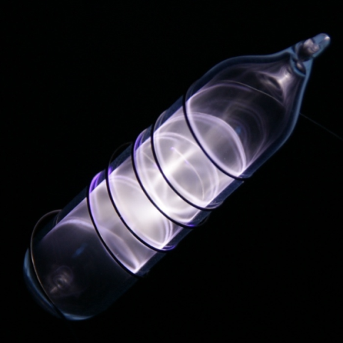
Благородные газы

Slide 5
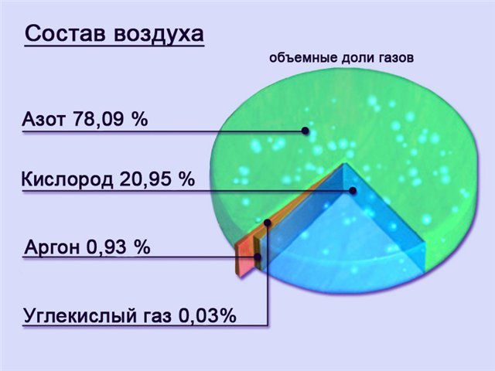

Slide 6
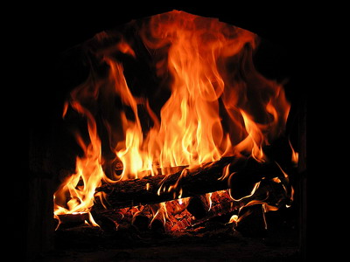
Реакции, протекающие с выделением теплоты - экзотерические («экзо» -наружу)

Slide 7
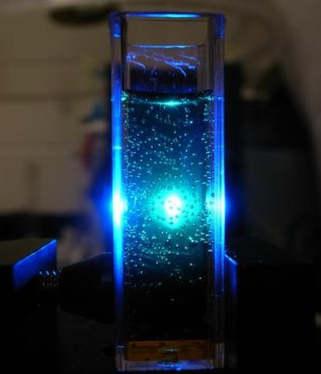
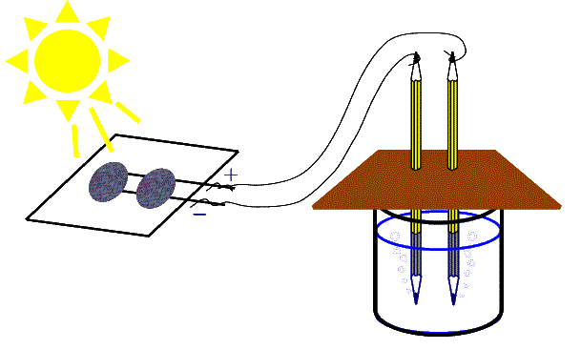
Реакции, протекающие с поглощением энергии – эндотермические («эндо» - внутрь)

Slide 8
Термохимические уравнения
С_{(тв.)} + О_{2 (г.)} = СО_{2 (г.)} + Q
Q –тепловой эффект
Количество теплоты, которое выделяется или поглощается при химической реакции, -тепловой эффект реакции
С_{(тв.)} + О_{2 (г.)} = СО_{2 (г.)} + 402,24 кЖд
2 НgO_{(ТВ.)} = 2Нg _{(ж.)} + О_{2 (г.)} – 180 кДж

Slide 9
По термохимическому уравнению 2 Н₂O = 2Н₂ + О₂ – 571 кДж рассчитайте количество теплоты, поглощенной при образовании 0,1 моль кислорода
При сжигании 1 моль фосфора выделяется 752 кДж; теплоты. Составьте термохимическое уравнение реакции образования оксида фосфора(V)

Slide 11
Охрана воздуха должна включать в себя:
Сокращение неорганизованных выбросов
Очистка и обезвреживание вредных веществ из отходящих газов
Улучшение условий рассеивание выбросов

Slide 12
Домашнее задание
П.22 (весь), 23 (изучить)
Стр. 69 задача № 2 (письменно)

